Slide 1



Slide 2


两肺多发炎症性肺炎

Slide 3

● 病例简介
摘要
1.独特性：肺孢子菌肺炎严重气急，症状严重，肺部听诊很少闻及干，湿性啰音
2.背景：患者2月前无明显诱因反复发热，热峰38.9度，无寒餐，伴咳嗽，不易咳出

Slide 4
● 患者基础信息
1.人口学信息：63岁、男、退休人员、上海金山
2.主诉：反复间断发热2月余，加重伴气促3天
3.既往史：患者体质一般，无高血压、糖尿病、冠心病、哮喘。

Slide 5
● 入院后检查
1.体格检查：
T36.5度 HR83次/分 R14次/分 BP139/83mmHg
2.辅助检查：
CT

Slide 6
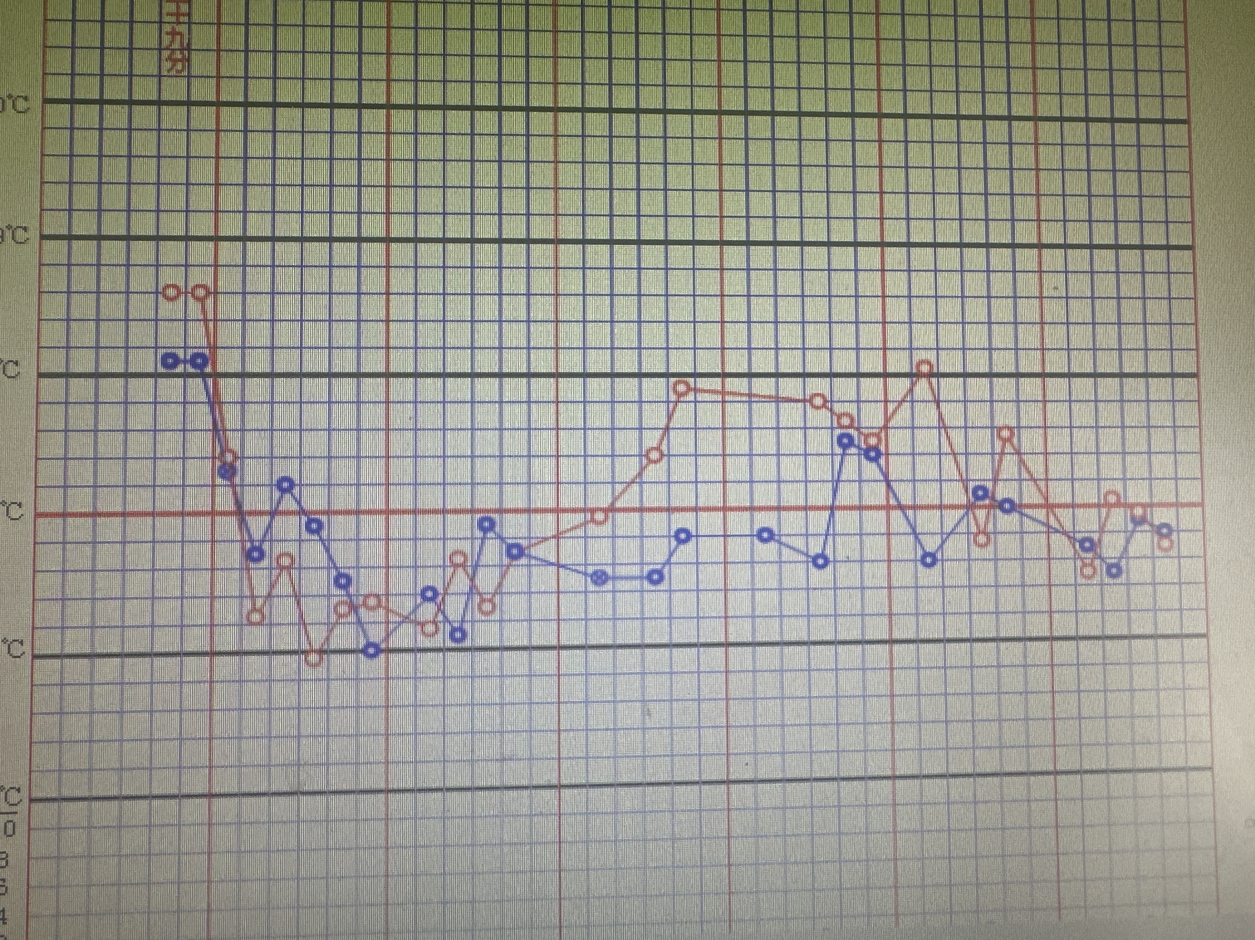
● 入院后检查
3.影像学检查：

Slide 7
● 诊断评估
诊断评估
1.初步诊断：重症肺炎、呼吸衰竭、冠状动脉粥样硬化性心脏病
2.诊断依据：肺克
3.鉴别诊断：肺炎

Slide 8
● 治疗过程
1.药物：厄他培南
2.手术：无

Slide 9
● 治疗过程
3.微生物/病理结果：呼吸道正常菌丛生长
4.方案调整：依拉环素50mgQ12
5.指标追踪：体温

Slide 10
● 治疗过程
3.时间轴记录:(折线图)

Slide 11

● 诊疗体会
1.疗效评价：患者适应依拉环素疗效可控
2.局限性：未做气管镜
3.结论：强化病原筛查

Slide 12
感谢观看
敬请指导

